Slide 1
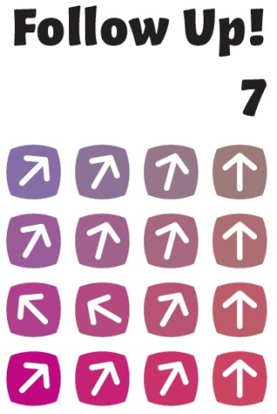
11 – Is de Bijbel wel betrouwbaar?

Slide 2
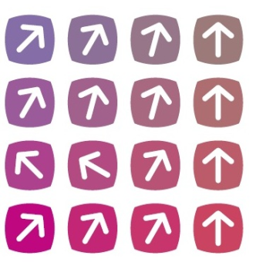
Wat doe ik hier vandaag?
Ik denk na over de volgende vragen:
Hoe betrouwbaar is de Bijbel eigenlijk?
Is het verhaal van Jezus verzonnen?
Wie heeft eigenlijk bepaald welke boeken er bij de Bijbel horen.
Is de Bijbel wel betrouwbaar?

Slide 3
Quiz
Is de Bijbel wel betrouwbaar?

Slide 4
Matteüs 26: 44
44 Hij liet hen achter, liep opnieuw wat verder en bad voor de derde maal, met dezelfde woorden als daarvoor.
Lucas 22: 45
Toen hij na zijn gebed opstond en terugliep naar de leerlingen, zag hij dat ze van verdriet in slaap waren gevallen.
Handelingen 9:7
De mannen die met Saulus meereisden, stonden sprakeloos; ze hoorden de stem wel, maar zagen niemand.
Handelingen 22:9
De mensen die bij me waren, zagen wel het licht, maar hoorden niet de stem van hem die tegen me sprak.
Galaten 6:2
Draag elkaars lasten, zo leeft u de wet van Christus na.
Galaten 6:5
Want ieder mens moet zijn eigen last dragen.

Slide 5
De Da Vinci Code
Is de Bijbel wel betrouwbaar?

Slide 6
2 Timoteüs 3: 16
Elke schrifttekst is door God geïnspireerd
en kan gebruikt worden om onderricht te geven,
om dwalingen en fouten te weerleggen,
en om op te voeden tot een deugdzaam leven.
Is de Bijbel wel betrouwbaar?

Slide 7
Getuigen
Is de Bijbel wel betrouwbaar?

Slide 8
Sterk verhaal?
Is de Bijbel wel betrouwbaar?

Slide 9
Handelingen 5: 33-40
33 Toen de leden van het Sanhedrin dit hoorden, ontstaken ze in woede en wilden ze de apostelen ter dood brengen. 34 Maar toen stond een van hen op, een farizeeër die Gamaliël heette en die als wetsleraar bij het hele volk in aanzien stond. Hij gaf opdracht de apostelen een ogenblik naar buiten te brengen 35 en zei vervolgens: ‘Israëlieten, overweeg nog eens goed wat u van plan bent met deze mensen te doen. 36 Immers, enige tijd geleden wierp Teudas zich op als een man die het volk zou leiden, en ongeveer vierhonderd mensen sloten zich bij hem aan; hij werd gedood, zijn aanhang viel uiteen en verdween in het niets. 37 Na hem was er Judas de Galileeër, die ten tijde van de volkstelling met zijn volgelingen in opstand kwam; ook hij ging ten onder, en al zijn volgelingen werden uiteengedreven. 38 Daarom zeg ik u: houd u afzijdig van deze mensen en laat hen begaan, want als het mensenwerk is wat ze nastreven, zal het op niets uitlopen, 39 maar als het Gods werk is, zult u niets tegen hen kunnen uitrichten, of het zou wel eens kunnen blijken dat u tegen God strijdt.’ De leden van het Sanhedrin stemden met hem in 40 en riepen de apostelen weer binnen. Ze lieten hen geselen, bevalen hun de naam van Jezus niet meer te gebruiken en lieten hen vrij.

Slide 10
Jesaja 53: 4-7
4 Maar hij was het die onze ziekten droeg,
die ons lijden op zich nam.
Wij echter zagen hem als een verstoteling,
door God geslagen en vernederd.
5 Om onze zonden werd hij doorboord,
om onze wandaden gebroken.
Voor ons welzijn werd hij getuchtigd,
zijn striemen brachten ons genezing.
6 Wij dwaalden rond als schapen,
ieder zocht zijn eigen weg;
maar de wandaden van ons allen
liet de HEER op hem neerkomen.
7 Hij werd mishandeld, maar verzette zich niet
en deed zijn mond niet open.
Als een schaap dat naar de slacht wordt geleid,
als een ooi die stil is bij haar scheerders
deed hij zijn mond niet open.
Is de Bijbel wel betrouwbaar?

Slide 11
Lucas 24: 25-27
25 Toen zei hij tegen hen: ‘Hebt u dan zo weinig verstand en bent u zo traag van begrip dat u niet gelooft in alles wat de profeten gezegd hebben? 26 Moest de messias al dat lijden niet ondergaan om zijn glorie binnen te gaan?’ 27 Daarna verklaarde hij hun wat er in al de Schriften over hem geschreven stond, en hij begon bij Mozes en de Profeten.
Handelingen 8: 32-35
32 Dit was het schriftgedeelte dat hij las:
‘Als een schaap werd hij naar de slacht geleid;
als een lam dat stil is bij zijn scheerder
deed hij zijn mond niet open.
33 Hij werd vernederd en hem werd geen recht gedaan,
wie zal van zijn nakomelingen verhalen?
Want op aarde leeft hij niet meer.’
34 De eunuch vroeg aan Filippus: ‘Kunt u me zeggen over wie de profeet het heeft? Over zichzelf of over een ander?’ 35 Daarop begon Filippus met hem te spreken over het evangelie van Jezus, waarbij hij deze schrifttekst als uitgangspunt nam.

Slide 12
Is de Bijbel wel betrouwbaar?
Psalm 22: 17-19 17 Honden staan om mij heen,
een woeste bende sluit mij in,
zij hebben mijn handen en voeten doorboord.
18 Ik kan al mijn beenderen tellen.
Zij kijken vol leedvermaak toe,
19 verdelen mijn kleren onder elkaar
en werpen het lot om mijn mantel.
Lucas 23: 33-35
33 Aangekomen bij de plek die de Schedelplaats heet, werd hij gekruisigd, samen met de twee misdadigers, de een rechts van hem, de ander links. 34 Jezus zei: ‘Vader, vergeef hun, want ze weten niet wat ze doen.’ De soldaten verdeelden zijn kleren onder elkaar door erom te dobbelen. 35 Het volk stond toe te kijken. De leiders hoonden hem en zeiden: ‘Anderen heeft hij gered; laat hij nu zichzelf redden als hij de messias van God is, zijn uitverkorene!’

Slide 13
Explosie van geloof
Is de Bijbel wel betrouwbaar?

Slide 14
Handelingen 2: 41
‘Degenen die zijn woorden aanvaardden, lieten zich dopen, op die dag breidde het aantal leerlingen zich uit met ongeveer drieduizend.
Handelingen 17: 11 en 12
Ze luisterden vol belangstelling naar de verkondiging van het evangelie en bestudeerden dagelijks de Schriften om te zien of het inderdaad waar was wat er werd gezegd. Velen van hen aanvaardden dan ook het geloof.
Is de Bijbel wel betrouwbaar?

